Slide 1
DEPARTAMENTO DE CIENCIAS DE LA VIDA Y DE LA AGRICULTURA
CARRERA DE INGENIERÍA AGROPECUARIA
TRABAJO DE TITULACIÓN PREVIO A LA OBTENCIÓN DEL TÍTULO DE INGENIERO AGROPECUARIO
TEMA: “EVALUACIÓN DE LA RESISTENCIA/TOLERANCIA A Meloidogyne sp. DE 10 LÍNEAS PROMISORIAS DE NARANJILLA”
AUTOR: ENDARA BURGOS, DOMÉNICA MONSERRATH
DIRECTOR: ING. LANDÁZURI ABARCA, PABLO ANIBAL Mgs
SANGOLQUÍ
2020

Slide 2
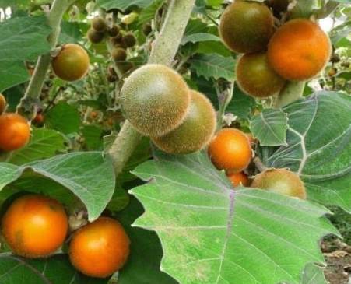
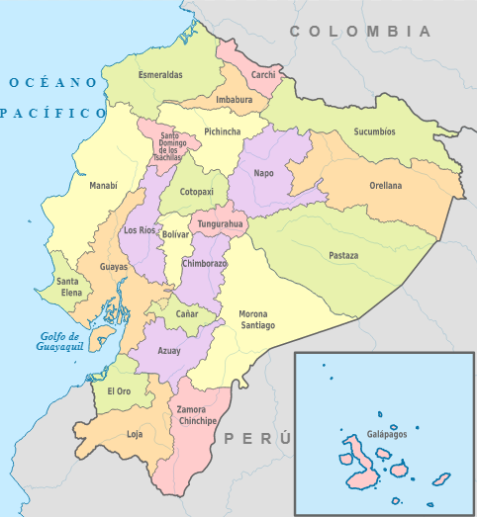
INTRODUCCIÓN
Planta arbustiva, originaria de la región subtropical de la cordillera andina (Colombia, Ecuador, Perú)
Mayor porcentaje de la producción: Amazonía (Napo, Pastaza y Morona Santiago.
Cantones de Tungurahua y Pichincha en menor porcentaje
Apreciada nacional e internacionalmente por ser rica en vitamina C y por sus múltiples usos en la agroindustria.
Naranjilla (Solanum quitoense Lamark.)
Superficie cultivada 5015 ha, producción 22596 Tm, rendimiento 4,5 Tm/ha
(INEC,2010)

Slide 3
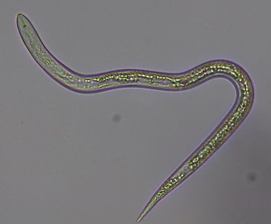
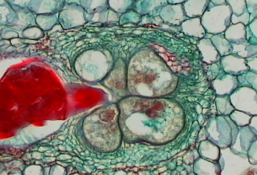
Ampliamente distribuido por el mundo, adaptable a climas y patógeno de muchos cultivos de interés comercial
Daño en la raíz (obstruye los haces vasculares), limita su nutrición y disminuye su rendimiento
Dificultades en su control por su asociación con otros patógenos (Fusarium oxysporum) intensificando la infección
Nematodo del nudo de la raíz (Meloidogyne spp.)
Producen agallas en la raíz, porque sus secreciones ocasionan células gigantes multinucleadas (sitio de alimentación)

Slide 4
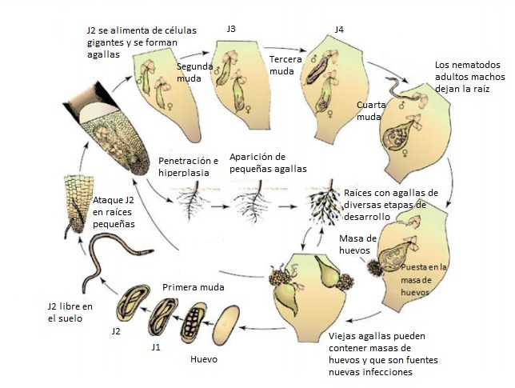
Ciclo de vida de Meloidogyne spp.

Slide 5
OBJETIVOS
GENERAL
Evaluar la resistencia/tolerancia a Meloidogyne sp. de 10 líneas promisorias de la sección Lasiocarpa (Naranjilla) bajo condiciones de invernadero para la selección del mejor material vegetal y su posterior evaluación en campo
ESPECÍFICOS
Conocer la viabilidad y poder germinativo de las líneas propuestas para esta investigación.
Identificar mediante morfometría la especie de Meloidogyne ubicada en campos de naranjilla que servirá como inoculo del ensayo.
Establecer la resistencia de las líneas evaluadas al parasitismo de Meloidogyne sp. a nivel de invernadero, a través de las variables nematológicas (número de agallas, número de masa de huevos, incremento poblacional).
Determinar la tolerancia del material vegetal al nematodo, a través de la comparación de medias entre plantas inoculadas y no inoculadas de las variables agronómicas (peso y largo de raíz, peso y largo de tallo, índice de clorofila).

Slide 6
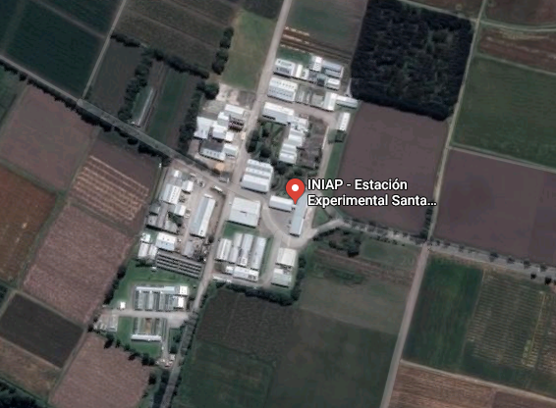
METODOLOGÍA
Ubicación del ensayo
Laboratorios e invernaderos del Departamento Nacional de Protección Vegetal del Instituto Nacional de Investigaciones Agropecuarias INIAP
Estación Experimental Santa Catalina
Parroquia: Cutuglahua
Cantón: Mejía
Provincia: Pichincha
Región húmeda temperada
Altitud: 3058 m.s.n.m
Bajo condiciones ambientales controladas en invernadero

Slide 7
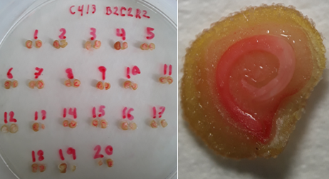
Establecimiento del ensayo
Pruebas de viabilidad de la semilla Pruebas de germinación
Semillas previamente remojadas y con corte longitudinal
Se colocó en una estufa a 45°C por una hora
Solución de tetrazolio al 1%
Semillas remojadas
Colocadas en cajas húmedas
Estufa a 40°C
% de germinación
% de viabilidad

Slide 8
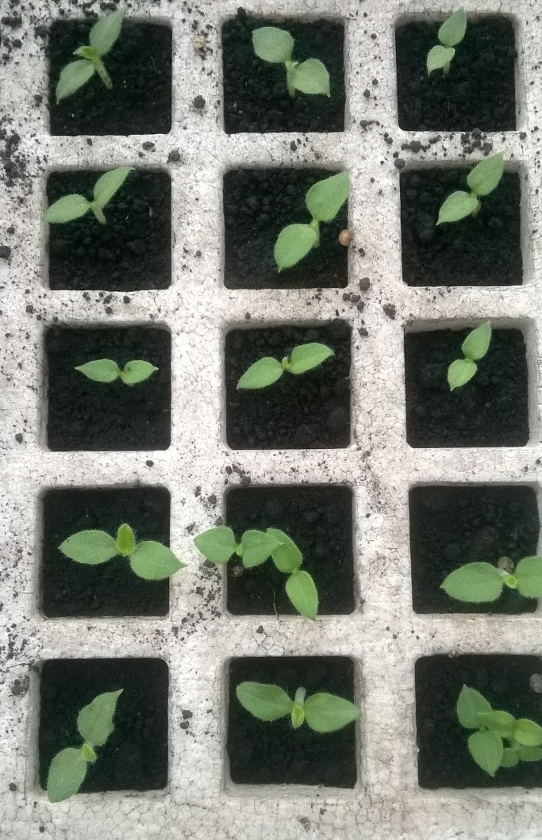
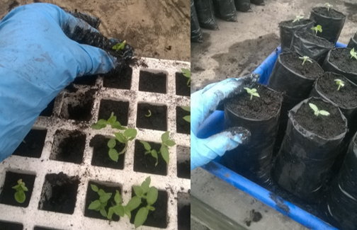
Establecimiento de las líneas promisorias de naranjilla
Bandejas de germinación
Auxinas
Plántulas con hojas verdaderas
Fundas plásticas de 1,5 kg de capacidad
Suelo y cascarilla (3:1)
Cuidados agronómicos

Slide 9
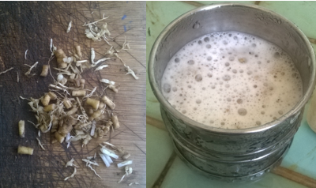
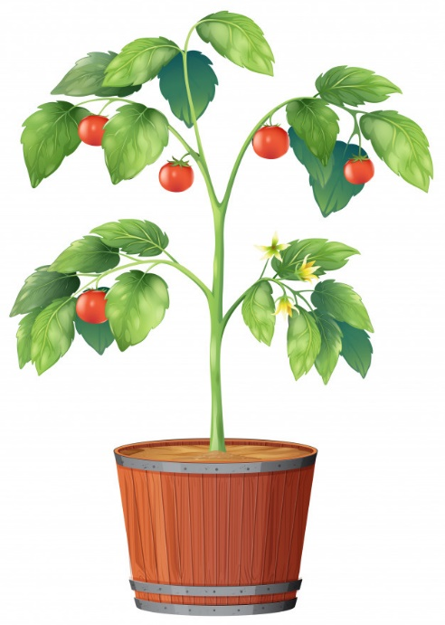
Extracción de Meloidogyne sp.
Población proveniente de campos naranjilleros de Tandapi en el año 2014
Método de Hussey & Barker (1973)
Conservados en tomate de mesa y naranjilla en los invernaderos del INIAP
Tamizado y recolección de la suspensión
Licuado de raíces

Slide 10
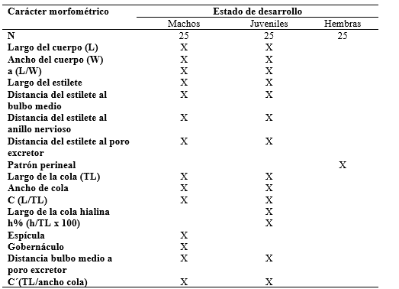
Identificación morfométrica
Fijación metodología Seinhorst (1966)
25 larvas J₂
25 machos
Medición con Axiovision Release 4.8
Cortes perineales de 25 hembras

Slide 11
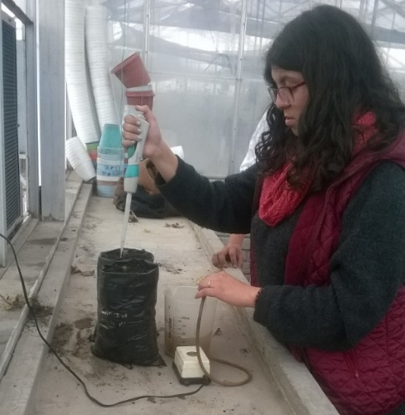
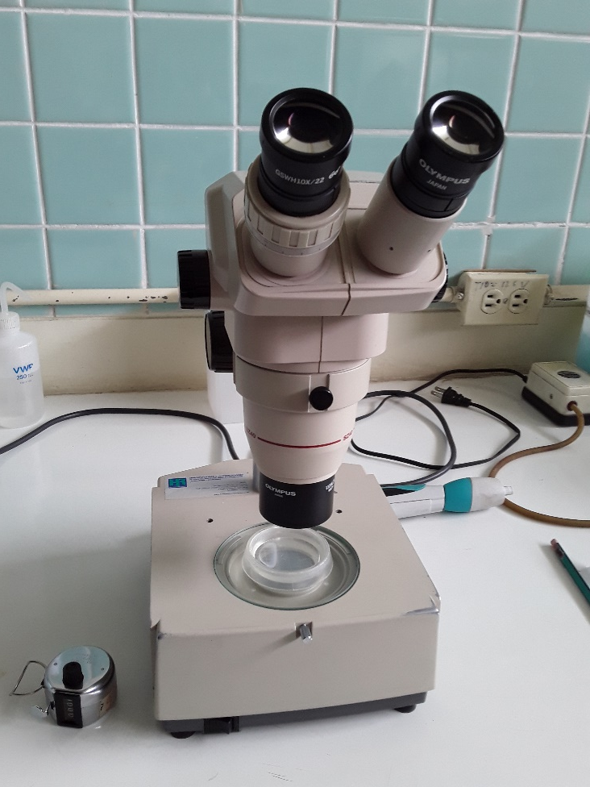
Inoculación de Meloidogyne sp.
Aforar a 1 litro la suspensión inicial
Cultivo de 3 meses de edad
3 agujeros cerca a la raíz
Promedio de 20 alícuotas de 3 ml
1 ml de inóculo por agujero
Ajuste de la suspensión a 5000 huevos y larvas por planta
Evaluación de las variables a las 10 semanas de la inoculación

Slide 12
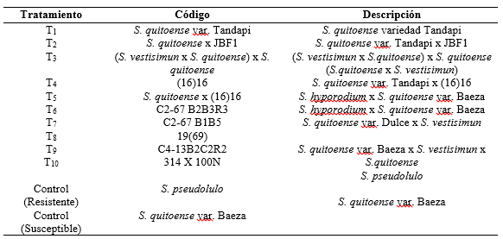
Diseño experimental
DCA
10 líneas promisorias
2 controles (uno resistente y uno susceptible)
5 repeticiones sometidas al efecto del inoculo
5 repeticiones sin inóculo para comparación entre plantas inoculadas y no inoculadas
Análisis de varianza
Comparación de medias
Prueba t Student
Análisis de correlación
120 Unidades experimentales
Plantas de naranjilla de cada línea en fundas de 1,5 kg de sustrato
Análisis estadístico

Slide 13
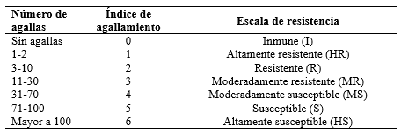
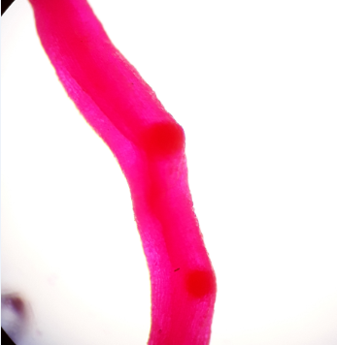
Variables evaluadas para la resistencia
Número de agallas
Conteo y determinación del índice de agallamiento según la escala modificada por Mukhtar et al. (2013)
Extracción de raíces Hussey & Barker (1973)
Extracción de suelo Oostenbrink(1973)
Población final= población de raíces más población de suelo
Incremento poblacional
Número de masa de huevos
Raíces sumergidas en Floxina B
I≤1 resistente
I>1 susceptible
Hembras teñidas de rosa fuerte

Slide 14
Variables evaluadas para la tolerancia
Porcentajes de incremento
Comparación de medias con prueba t Studen al 95% de confianza entre variables agronómicas de plantas inoculadas y no inoculadas
Largo tallo
Peso tallo
Largo tallo
Peso tallo
Largo raíz
Peso raíz
Largo raíz
Peso raíz
Índice de clorofila
Índice de clorofila

Slide 15
Selección de materiales resistentes/tolerantes
Resistente
escasa reproducción del nematodo (Incremento<1)
Tolerante
igual o mayor al testigo
Susceptible
alta reproducción del nematodo (Incremento>1)
No tolerante
Menor al testigo

Slide 16
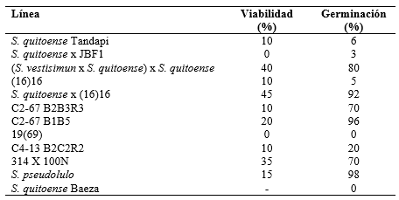
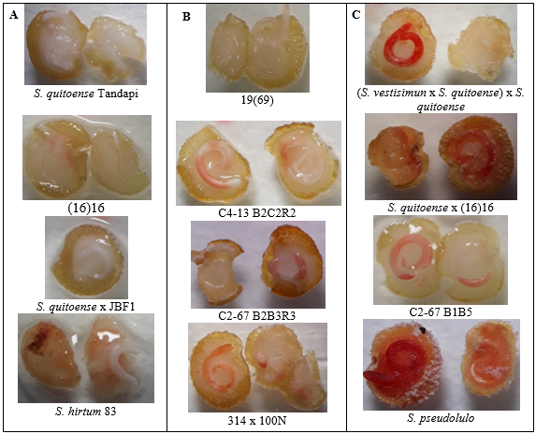
RESULTADOS Y DISCUSIÓN
Evaluación de la calidad de la semilla
No viables
Medianamente viables
Viables
Se estudiaron 5 líneas promisorias (S. vestisimun x S. quitoense) x S. quitoense, S. quitoense x (16)16, C2-67 B2B3R3, C2-67 B2B5 Y 314 x 100 N y el control resistente S. pseudolulo.

Slide 17
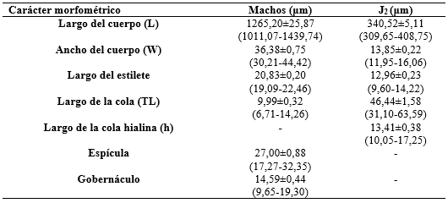
Identificación morfométrica de Meloidogyne sp.
Medidas de los machos:
Largo de cuerpo: 791-1432 μm Ancho del cuerpo: 33,3-47 μm Estilete: 17,3-22,7 μm
Espícula: 21,6-28,1 μm
Gobernáculo: 7,2-12,3 μm
(Ravichandra, 2014; Karssen et al., 2013; Hunt & Handoo, 2009).
Meloidogyne hapla

Slide 18
Identificación morfométrica de Meloidogyne sp.
Medidas de los juveniles (J₂):
Largo del cuerpo: 312-420 μm Ancho del cuerpo: 14-15 μm Estilete: 10-14 μm
Largo de cola: 48,2-69,8 μm
Cola hialina: 11,7-18,9 μm
(Solano-González et al., 2015; Ravichandra, 2014; Hunt & Handoo, 2009).
Algunos caracteres morfométricos pueden no ajustarse a los rangos reportados en otros estudios, debido a condiciones ambientales diferentes que influyen en el desarrollo y la morfología del nematodo (Peraza-Padilla et al., 2013).

Slide 19
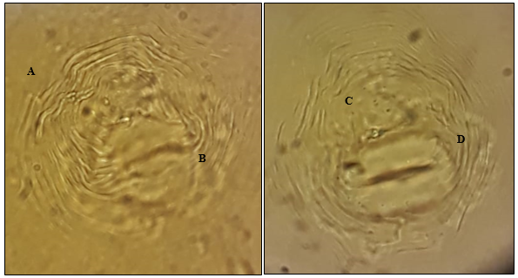
Identificación morfométrica de Meloidogyne sp.
arco dorsal bajo redondeado
estrías ligeramente onduladas y fina
puntuaciones en el área terminal de la cola
cresta lateral ausente
(García-Bastidas et al., 2004).

Slide 20
Evaluación de la resistencia
Las líneas evaluadas fueron resistentes al parasitismo de Meloidogyne hapla.
Un alto índice de agallamiento no implica una alta población de nematodos, pueden haber establecido su sitio de alimentación pero por la resistencia del hospedero, no llegar a completar su ciclo (Karssen y Moens, 2013).
A menudo se observan abultamientos que solamente contienen larvas J₂ pero no hembras adultas ni producción de huevos (Pujota, 2005).

Slide 21
Evaluación de la tolerancia
Los mecanismos de tolerancia activados por las plantas ante la infección del nematodo impiden su desarrollo y reproducción al interior de la raíz, la planta seguirá su crecimiento normal y la parte aérea no se afectará negativamente (Gelpud et al., 2011).
La tolerancia puede influir en un incremento considerable en el crecimiento de las plantas y/o en la producción con respecto a las plantas no inoculadas (Taylor y Sasser, 1983).
Las líneas fueron tolerantes a Meloidogyne hapla en cada una de las variables mencionadas.

Slide 22
Análisis de correlación
Los nematodos fitoparásitos no producen síntomas en el brote de manera inmediata (Revelo, 1999).
La tolerancia que presenta un material vegetal puede inducir a la formación de más raíces cuando el nematodo ha infectado las mismas (Pujota, 2005).
Incremento en peso y largo de tallo, peso y largo de raíz e índice de clorofila.
Hormoligosis
(Luckey, 1968).

Slide 23
Análisis de correlación
No hubo efecto del nematodo en el desarrollo de la planta debido a la resistencia/tolerancia.
En plantas susceptibles si hay un efecto negativo (Mukhtar et al., 2014).
A partir del aumento del largo de raíz surge el desarrollo de las demás partes de la planta, pues esta permite una mayor absorción de nutrientes y agua (Taylor & Sasser, 1983).

Slide 24
Selección de materiales resistentes/tolerantes a Meloidogyne hapla
Las líneas promisorias de naranjilla evaluadas fueron resistentes/tolerantes al igual que el control S. pseudolulo.
La tolerancia debe ser considerada como carácter genético independiente de la resistencia, ya que los genes de resistencia son diferentes que los que determinan el rendimiento de la planta en la interacción entre el nematodo y la planta (Pujota, 2005).
Las plantas resistentes también pueden ser invadidas por larvas J₂ del género Meloidogyne, y tener destinos diferentes dependiendo de la interacción entre el patógeno y el huésped (Taylor y Sasser, 1983).

Slide 25
CONCLUSIONES
Las líneas promisorias de naranjilla que tuvieron mejores porcentajes de viabilidad y germinación fueron C2-67 B1B5, (S. vestisimun x S. quitoense) x S. quitoense, C2-67 B2B3R3, S. quitoense x (16)16 y 314 x 100N, las mismas que fueron resistentes/tolerantes ante la influencia de Meloidogyne hapla, según los Criterios de Cook (1974).
Se identificó mediante morfometría, que la población utilizada en el inoculo de esta investigación, corresponde a la especie Meloidogyne hapla.
Las líneas promisorias de naranjilla evaluadas en el presente ensayo fueron resistentes en cuanto al factor reproductivo pues el incremento poblacional de las mismas fue menor a 1 y según el índice de agallamiento fueron moderadamente resistentes.

Slide 26
CONCLUSIONES
Las líneas promisorias de naranjilla evaluadas en el presente ensayo fueron tolerantes debido a que las plantas inoculadas presentaron mayores valores de peso y largo de tallo, peso y largo de raíz e índice de clorofila, que las plantas no inoculadas.
Se determinó que debido a la reacción resistente/tolerante existió incremento en el porcentaje de peso y largo de tallo, peso y largo de raíz e índice de clorofila de las líneas y por ello no hubo correlación entre el nemátodo y el peso y largo de tallo, peso y largo de raíz e índice de clorofila.

Slide 27
RECOMENDACIONES
Realizar estudios de identificación y caracterización de Meloidogyne sp. en las zonas productoras de naranjilla del país para conocer las especies que afectan este cultivo.
Establecer las pruebas de viabilidad y germinación de las semillas en el protocolo de estas investigaciones, para conocer la calidad de semillas de los materiales vegetales con los que se trabaja.
Evaluar en campo las líneas C2-67 B1B5, (S. vestisimun x S. quitoense) x S. quitoense, C2-67 B2B3R3, S. quitoense x (16)16 y 314 x 100N y llegar hasta la fase de producción, para obtener el rendimiento de ellas y saber si son aptas no solo por sus cualidades de resistencia y tolerancia si no por sus características productivas y calidad de fruto.

Slide 28
AGRADECIMIENTOS

